Slide 1
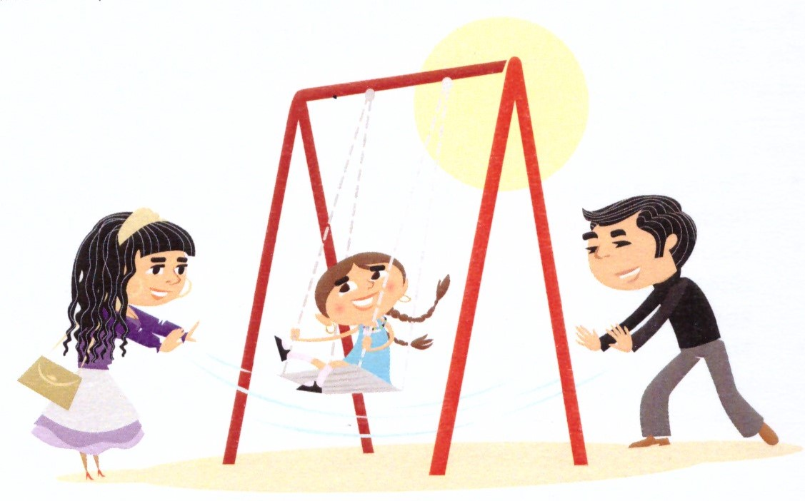

Edukační seminář pro rodiče
Okresní soud v Teplicích

Slide 2
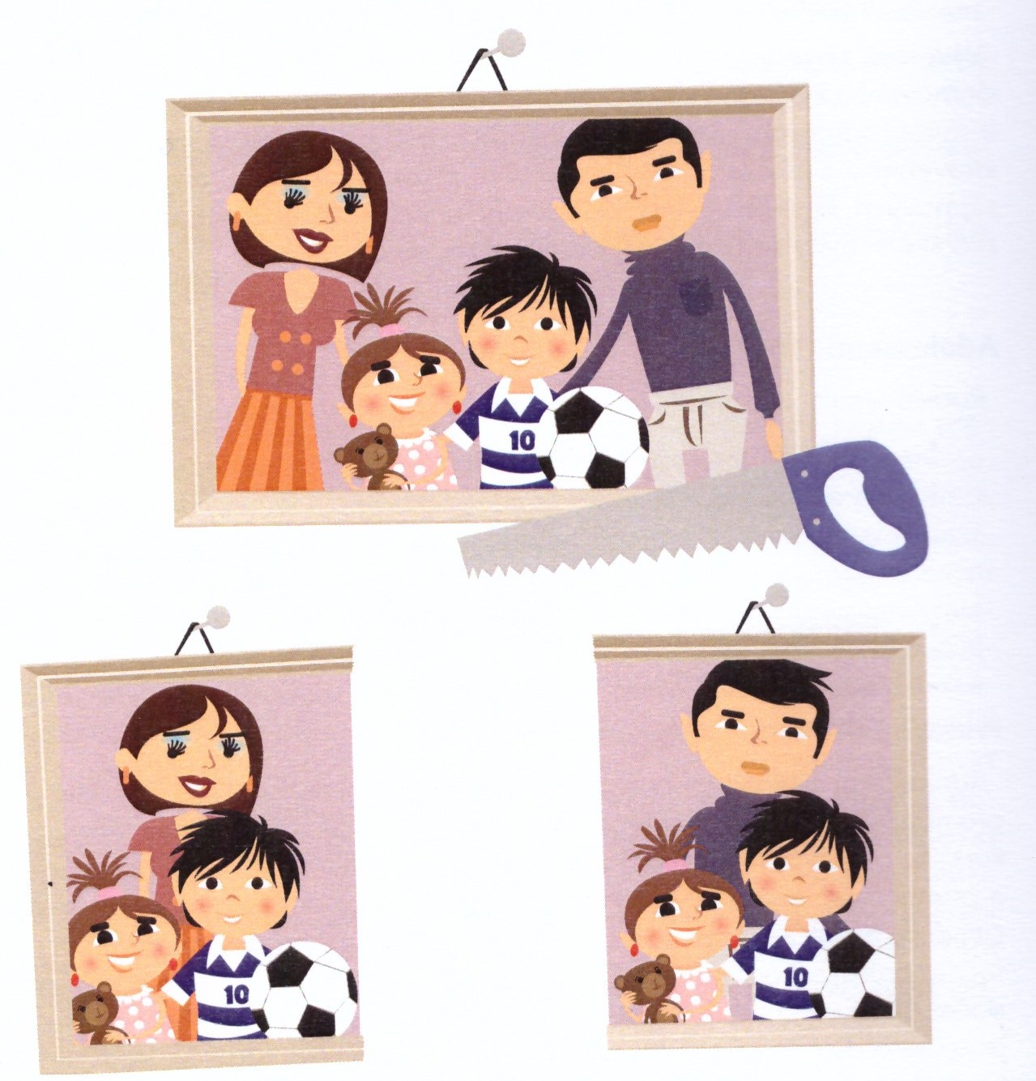

DÍTĚ je při rozvodu/rozchodu to NEJDŮLEŽITĚJŠÍ hledisko
Cílem semináře je poskytnout rodičům informace k tomu, aby jejich rozchod/rozvod měl co nejmenší dopady na jejich DÍTĚ/DĚTI, aby rodiče byli sami schopni najít řešení a nepřistupovali k soudu jako ke kolbišti, kde o své dítě budou mezi sebou bojovat s tím, že soud svým rozhodnutím vyřeší jejich konflikt.
Základní orientace v právních otázkách
Základní orientace v potřebách dětí

Slide 3
Právní informace
Rodičovská odpovědnost = soubor povinností a práv rodičů, která spočívají v péči o dítě (péče o jeho zdraví a péče o jeho tělesný, citový, rozumový a mravní vývoj) bez tělesného trestání, duševního strádání a jiných ponižujících opatření; v ochraně dítěte; v udržování styku s dítětem (zahrnujícího osobní styk, nepřímý styk prostřednictvím komunikace na dálku, vzájemné poskytování všech podstatných informací o dítěti mezi rodiči a o rodičích dítěti); v zajišťování výchovy a vzdělávání dítěte; v určení místa bydliště dítěte; v zastupování dítěte; v spravování jmění dítěte.
Rodičovská odpovědnost vzniká (oběma rodičům ve stejném rozsahu) narozením dítě a zaniká, jakmile dítě nabude plné svéprávnosti.
Rodičovskou odpovědnost vykonávají rodiče ve vzájemné shodě a v souladu se zájmy dítěte.
Trvání a rozsah rodičovské odpovědnosti může změnit jen soud. Soudy budou častěji zasahovat do rodičovské odpovědnosti toho rodiče, který o dítě řádně nepečuje.
Z pohledu soudu je každý z rodičů dostatečně kompetentní ve svém rodičovství, dokud se v soudním řízení neprokáže opak. Soudu není třeba dokazovat, že jsem „dobrý“ rodič. Rodičovské kompetence narušuje patologická situace na straně rodiče/rodičů – zejména závislosti na návykových látkách či alkoholu, domácí násilí, některé duševní poruchy.
Nežijí-li rodiče dítěte spolu, pak oba mají ze zákona povinnost zdržet se všeho, co narušuje vztah dítěte ke druhému rodiči nebo co výchovu dítěte ztěžuje; povinnost připravit dítě na péči druhého rodiče a péči druhého rodiče řádně umožnit; povinnost spolupracovat s druhým rodičem při výkonu práva pečovat o dítě. Po dobu, kdy o dítě pečuje jeden z rodičů, má druhý rodič právo na nepřímý styk s dítětem a právo na informace o dítěti. Brání-li rodič bezdůvodně trvale či opakovaně druhému rodiči v péči o dítě, je takové chování důvodem pro nové rozhodnutí soudu o úpravě poměrů dítěte.
Dohodnou-li se na tom rodiče, soud rozhodne, že dítě zůstává v péči obou rodičů, aniž by určoval rozsah péče o dítě každého z nich. Neuzavřou-li rodiče dohodu, určí soud rozsah péče o dítě každého z rodičů, a to s uvážením zájmu dítěte.

Slide 4
Soudní rozhodování v souladu s potřebami dítěte
V situaci rozpadu rodiny/rozvodu manželství rodičů má dítě právo na rovnocennou péči obou (dostatečně kompetentních) rodičů. Rovnocenná péče znamená, že péče matky a péče otce je pro dítě stejně významná a důležitá. Oba rodiče mají v životě dítěte rovnocenné postavení bez ohledu na to, kolik času s dítětem tráví. Pro dítě je důležitá dostupnost obou rodičů a nikoli pojmenování péče.
Dítě potřebuje ke svému zdravému vývoji láskyplné a bezpečné prostředí, ve kterém si může budovat a rozvíjet vztahy s oběma svými rodiči. Konflikt mezi rodiči = psychické týrání dítěte. Toxický stres způsobený konfliktem mezi rodiči může ovlivnit vývoj mozku dítěte.
Dítě potřebuje vztahovou stabilitu a nikoli jeden pokojíček.
Děti potřebují zažívat výchovu bez fyzického a psychického násilí, zneužívání a zanedbávání.
Děti potřebují rozumět vztahům, situacím a světu, ve kterém žijí a potřebují mít možnost se vyjadřovat k záležitostem, které se jich týkají.
Má-li jeden z rodičů nebo oba narušené rodičovské kompetence, musí soud hledat míru zapojení takového rodiče do péče o dítě, případně posoudit nutnost zásahu do jeho rodičovské odpovědnosti.

Slide 5
Rodičovské kompetence
Rodičovské kompetence – schopnost rodičů vykonávat rodičovskou odpovědnost (povinnosti a práva rodičů) tak, aby potřeby dítěte byly naplňovány (dítě prospívalo).
Naprostá většina rodičů je dostatečně kompetentních. Odborná literatura hovoří o tom, že se jedná o více než 90% rodičů. Stát by měl v takových případech do rodiny ingerovat jen minimálně (více rodiny, méně státu).
Jsou to primárně dostatečně kompetentní rodiče, kteří rozhodují o osudu svého dítěte.

Slide 6
Dostatečně kompetentní rodič je:
nekonfliktní (ve vztahu k druhému rodiči a k dítěti)
schopen odlišit rodičovství od partnerství; schopen respektovat a uznat druhého rodiče v jeho rodičovské roli
rozumí potřebám dítěte v dané situaci a umí je zohledňovat
dokáže vnímat danou situaci optikou dítěte
schopen domlouvat se a kooperovat s druhým rodičem
schopen vést s druhým rodičem pozitivní komunikaci o záležitostech dítěte
dokáže ušetřit dítě konfliktních situací
schopen vzájemné participace na péči o dítě
podporuje vztah dítěte k druhému rodiči a zdržuje se všeho, co by mohlo narušit vztah dítěte k oběma rodičům nebo co výchovu dítěte ztěžuje
nebrání druhému rodiči v kontaktu s dítětem (včetně telefonického nebo prostřednictvím sociálních sítí)
podporuje a respektuje čas a způsob trávení času dítěte s druhým rodičem a do tohoto času bezdůvodně nezasahuje
schopen vzájemného sdílení důležitých informací týkajících se dítěte společně s druhým rodičem
podílí se na úhradě potřeb dítěte
schopen poznat, kdy pro zvládnutí rozpadu partnerského vztahu potřebuje individuálního odbornou pomoc a tuto je schopen si vyhledat
zohledňuje názor dítěte.

Slide 7
Narušené rodičovské kompetence
Způsobují neschopnost uzavřít a realizovat dohodu o úpravě poměrů dítěte, resp. naplňovat potřeby dítěte.
K narušení rodičovských kompetencí dochází v případě:
vysoce konfliktního rozvodu/rozchodu rodičů (v případech, ve kterých rodiče nejsou schopni anebo ochotni překonat obtíže související s ukončením jejich společného soužití a zároveň do svých bojů vtahují dítě)
domácího násilí
závislosti na návykových látkách a alkoholu
některých duševních poruch

Slide 8
Narušené rodičovské kompetence se projevují:
deeskalace konfliktu nelze dosáhnout zásahy odborníků (po edukaci, mediaci ani za ingerence jiné odborné pomoci nejsou rodiče schopni anebo ochotni nahlížet na situaci optikou dítěte a naplňovat jeho potřeby)
v rámci soudního řízení rodiče využívají agresivních procesních strategií (opakované podávání stále dalších a dalších návrhů, rodiče zpochybňují odbornost a doporučení odborníků, s nimiž přicházejí do styku)
rodiče utvářejí útočně – obranné šiky ze svých podporovatelů, zapojují do nich autority jako učitele, lékaře, psychology, policisty apod., po kterých požadují dobrozdání
rodičovské obstrukce – soubor názorů a chování, které brání větší angažovanosti druhého rodiče v péči o dítě (zpochybňování rodičovských kompetencí druhého rodiče; snaha o omezení kontaktu dítěte s druhým rodičem; protiprávní změna bydliště dítěte; upozorňování nebo zveličování obtíží, které má dítě po kontaktu s druhým rodičem; plánování pro dítě zajímavých aktivit na dobu, kdy má být dítě s druhým rodičem; demotivování dítěte ke kontaktu s druhým rodičem; falešné obviňování druhého rodiče z násilí nebo nevhodného chování vůči dítěti nebo druhému rodiči; snaha řídit život dítěte i v době, kdy je dítě u druhého rodiče; narušování společně tráveného času dítěte u druhého rodiče)
odmítání komunikace s druhým rodičem (nepředávání informací o dítěti)
neschopnost flexibility, je-li v zájmu dítěte třeba změnit dohodnutý nebo soudem upravený režim péče nebo styku
v chování rodiče jsou patrny prvky emočního týrání dítěte (vystavování dítěte konfliktu loajality např. negativním vyjadřováním se o druhém rodiči v přítomnosti dítěte a zpochybňování jeho rodičovských kompetencí; vyslýchání dítěte po kontaktu s druhým rodičem; začleňování dítěte do útočně – obranných šiků; vzbuzování pocitu viny, smutku a strachu u dítěte, pokud odchází k druhému rodiči nebo mu projevuje náklonost; eskalace konfliktních situací a následné pořizování zvukových nebo obrazových záznamů s reakcemi dítěte; dítěti rodič neumožní ponechat si u sebe věci, které pořídil pro dítě druhý rodič – dárky, převlékání oblečení při předávání dítěte)

Slide 9
Dopady narušených rodičovských kompetencí na dítě:
zvýšený výskyt duševních potíží (4x až 5x větší pravděpodobnost výskytu emocionálních a behaviorálních problémů s klinicky významnými příznaky)
psychické potíže (úzkost, deprese, posttraumatický stres, agresivita)
sebepoškozování, útěky z domova, snaha se co nejdříve osamostatnit (předčasné opuštění vzdělávacího procesu)
problémová sociální adaptace, navazování vztahů a schopnost udržet funkční vztah a rodinu
Narušené rodičovské kompetence ohrožují naplňování základních potřeb dítěte mít a rozvíjet vztahy s oběma svými rodiči a proto musí být při úpravě poměrů dítěte zohledněny, a to buď v rozsahu péče takového rodiče nebo v zásahu do jeho rodičovské odpovědnosti. Zároveň soudy nesmí připustit vyloučení (dostatečně kompetentního) rodiče ze života dítěte.

Slide 10
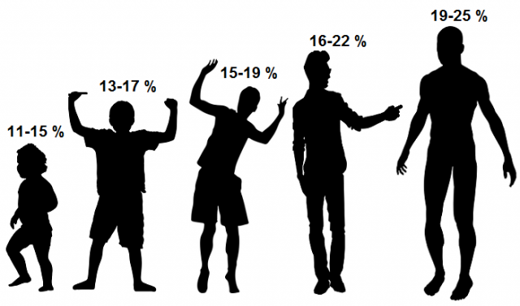
Výživné
vyživovací povinnost a právo na výživné není součástí rodičovské odpovědnosti, jejich trvání nezávisí na nabytí zletilosti ani svéprávnosti; výživné není určeno pouze na pokrytí základních potřeb (jídlo a oblečení), ale odůvodněných potřeb dítěte (dle individuálního posouzení podle konkrétních okolností případu)
pokud rodiče vykonávají péči o dítě rovnocenně a oba se podílejí na výživě dítěte naturálně mohou současně uzavřít dohodu, že se jim výživné neurčuje
soud při hodnocení odůvodněných potřeb dítěte přihlédne k jejich budoucí změně
Životní úroveň dítěte má být zásadně shodná s životní úrovní rodičů. Toto hledisko předchází hledisku odůvodněných potřeb dítěte.

Slide 11
Ministerstvo spravedlnosti ČR zveřejnilo dne 20. 9. 2022 novou doporučující tabulku pro výpočet výše výživného – bližší informace lze nalézt na https://vyzivne.justice.cz
Určení konkrétní výše výživného je v rozhodovací pravomoci soudu. Při hodnocení schopností a možností rodiče soud zkoumá, zda jím dosahovaný příjem odpovídá příjmu, kterého by mohl dosahovat zejména vzhledem ke svému zdravotnímu stavu, vzdělání a kvalifikaci a také vzhledem k situaci a trhu práce v místě jeho pracoviště nebo bydliště.
Minimální mzda stanovená nařízením vlády pro rok 2026 činí 22 400 Kč hrubého měsíčně.
Výživné lze přiznat ode dne zahájení soudního řízení, u výživného pro nezletilé děti i za dobu nejdéle 3 roky zpětně od tohoto dne (podání návrhu na zahájení řízení).
Spory o výživné nejsou a nemohou být podmínkou pro odpírání kontaktů dítěte s rodičem, naopak odpírání kontaktu dítěte s rodičem není důvodem pro nehrazení výživného!

Slide 12
Bydliště dítěte
Součástí rodičovské odpovědnosti je i určení místa (obvyklého) bydliště dítěte. Tato odpovědnost přísluší oběma rodičům bez ohledu na to, jak bylo soudem rozhodnuto poměrech dítěte.
Oba rodiče se musí o bydlišti dítěte dohodnout (neplatí pro stěhování v rámci jednoho města a několika málo kilometrů od něj, pokud vzdálenost umožňuje zachování geografické a sociální stability života dítěte po rozchodu rodičů).
Pokud dohoda není možná, rozhoduje soud.
Ten může svým rozhodnutím nahradit nesouhlas jednoho z rodičů. Rozhodne tak ale jen za zcela výjimečných okolností, protože přemístění dítěte zásadně komplikuje další rodinný život, pro dítě i rodiče (dojíždění za rodičem, další vztahové změny).
Přemístění dítěte bez vědomí a bez dohody s druhým rodičem je pro dítě zraňující a jedná se o protiprávní chování a jde o jasné porušení rodičovské odpovědnosti (neplatí v případě přemístění dítě z důvodu ochrany proti domácímu násilí). Může být důvodem pro rozhodnutí soudu o změně poměrů dítěte.

Slide 13
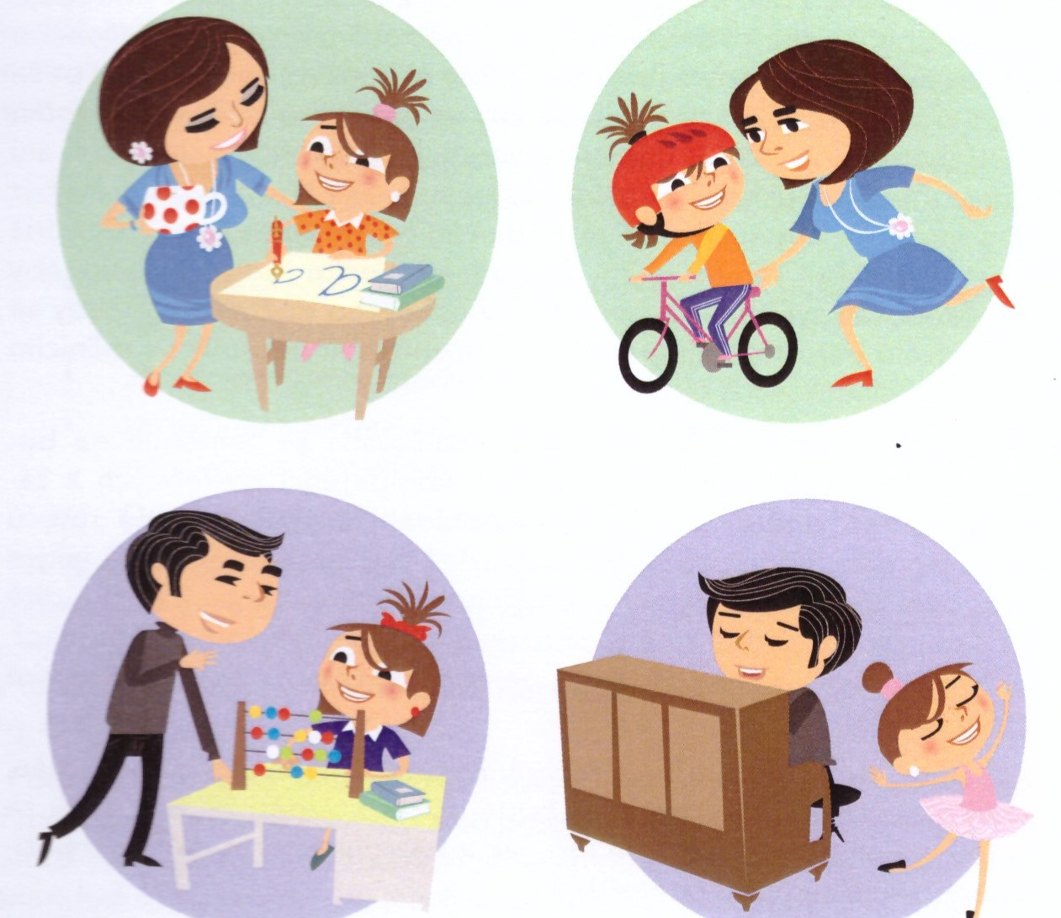

Sdílené rodičovství
Uspořádání péče o děti tak, aby oba jeho rodiče mohli být nejlepšími možnými rodiči.
PROČ SMĚŘOVAT KE SPOLEČNÉMU RODIČOVSTVÍ?
Měníte zásadně život svého dítěte, mějte to na paměti!

Slide 14
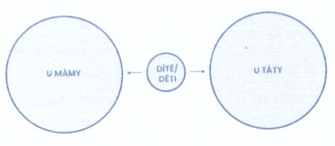
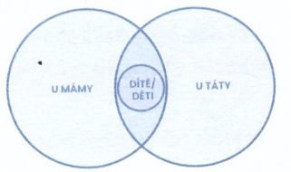
TAKHLE NE !
TAKHLE ANO !

Slide 15
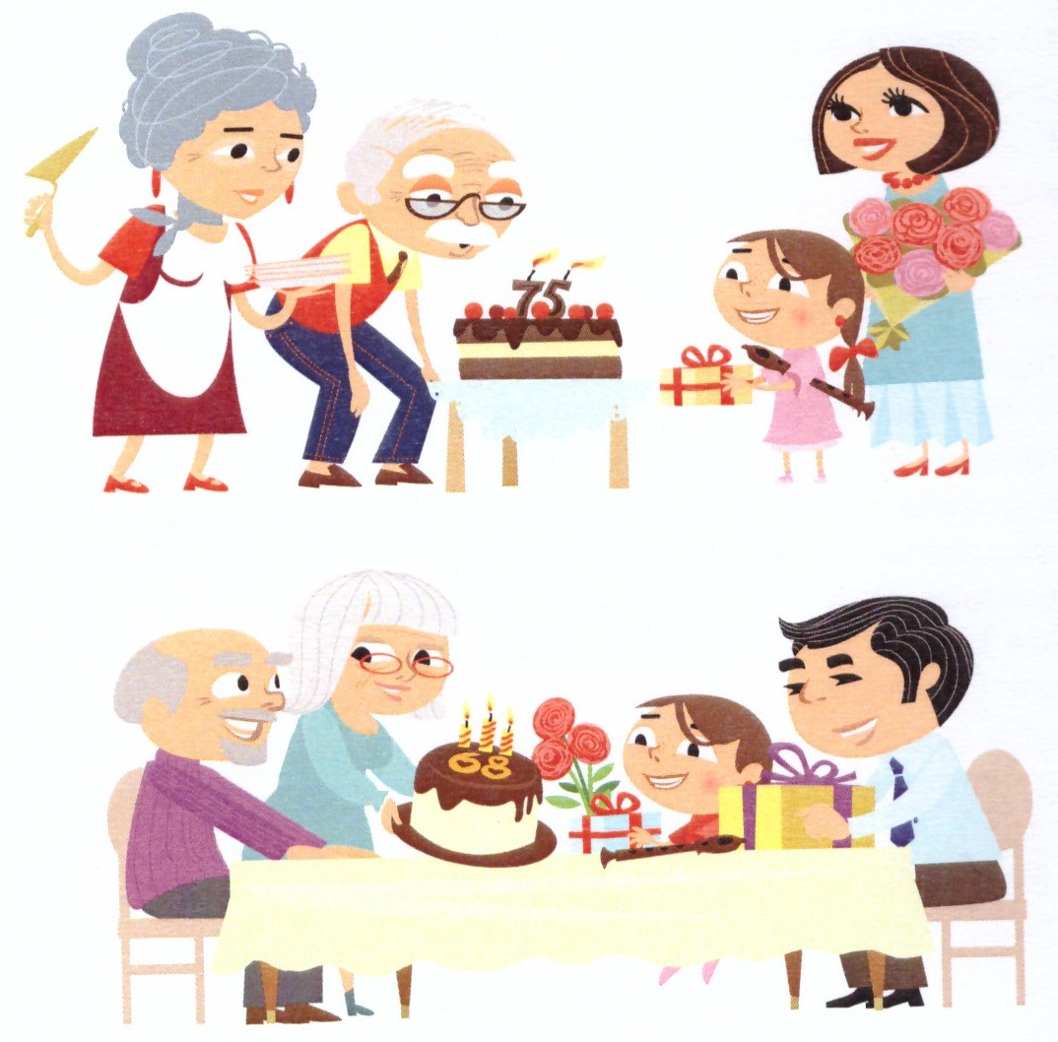
Rozpad rodiny znamená pro dítě změny
Vztahové změny
Jako rodiče přestáváte žít/fungovat jako pár, mění se váš způsob komunikace i v nekonfliktních situacích
Vždy bude jeden z vás fyzicky a emocionálně nedostupný v situaci, kdy vaše dítě bylo zvyklé na vaši přítomnost (např. usínání, ranní probouzení, různé rodinné rituály, společná účast na oslavách, volnočasových aktivitách, atp.)
Může být obtížné udržet dosavadní kontakty se širší rodinou (v četnosti a rozsahu, a to ze strany rodin obou rodičů)
Jako rodiče budete pravděpodobně navazovat nové partnerské/manželské vztahy, což může pro dítě představovat značnou zátěž

Slide 16
Změna fyzické prostředí v případě rozpadu rodiny se děti často stěhují (ekonomické důvody, sociální vazby rodiče, noví partneři) se změnou prostředí může docházet k přetrhání významných mimorodinných sociálních vazeb, nebo naopak nutnosti navazovat nové vztahy v situaci, kdy se dítě spíše přirozeně odtahuje od sociálních kontaktů (nová škola, nové kroužky) Změny v individuálních schopnostech/projevech rodičů Je možné, že budete rozpadem vašeho partnerského vztahu emocionálně ovlivněni, což oslabuje vaši schopnost a kapacitu reagovat a uspokojovat emocionální potřeby vašeho dítěte. S rozpadem vašeho partnerského vztahu mohou souviset vaše ekonomické, sociální, pracovní obtíže, které snižují/ovlivňují vaši kapacitu pečovat o dítě. V případě, kdy navážete nový partnerský vztah, může se vaše dítě cítit ohroženo, odsunuto, může si připadat nepatřičně, neloajálně vůči druhému rodiči, atp. (a na rozdíl od „zamilovaného“ rodiče nesdílí nadšení pro novou a otevřenou budoucnost v novém vztahu, ale strach ze ztráty známého).

Slide 17
Pro zvládnutí rozpadu rodičovského vztahu potřebujete dovednosti
Obecné rodičovské dovednosti
Schopnost zabezpečit fyzické, emocionální, vzdělávací a sociální potřeby dítěte vychází z našich přirozených schopností.
Oba rodiče (matky i otcové) mají tyto schopnosti stejné, byť se mohou projevovat různým chováním.
To, jak jste si dělili rodičovské dovednosti do rozpadu vašeho vztahu odpovídalo vaší tehdejší situaci, nyní se vaše vztahy mění a tudíž se bude měnit i způsob, jak budete pečovat o dítě/děti.
Rozdílný výchovný styl a požadavky na dítě jsou zcela přirozené a není možné stanovovat, který styl je lepší nebo horší.

Slide 18
Specifické rodičovské dovednosti v situaci rozpadu partnerského vztahu/rozvodu manželství rodičů
V situaci rozpadu rodiny dítě potřebuje, abyste své intuitivní reakce dostali pod kontrolu a jednali na základě toho, co je pro vaše dítě v dané situaci skutečně důležité.
Mezi specifické rodičovské kompetence v situaci rozpadu rodiny lze zařadit:
schopnost udržet stabilní psychosociální a geografické prostředí dítěte
podpora dítěte v kontaktu s druhým rodičem
přijetí druhého rodiče jako vychovatele, včetně vzájemné komunikace
ochrana dítěte před vzájemným konfliktem – deeskalace konfliktu
podpora dítěte ve zvládání obtíží spojených s rozvodem/rozchodem.
V situaci rozpadu rodiny je nutno hodnotit dvě roviny – schopnost a ochotu. Většina rodičů je schopna, ale není ochotna.

Slide 19
Co prožívají děti v situaci rozpadu rodiny
Strach
Strach z neznámého (Co se teď děje?)
Strach z budoucnosti (Co se bude dít dál? Kde a s kým budu bydlet? Kam budu chodit do školy? Neztratím své kamarády? Co bude s mým psem, křečkem?)
Strach ze ztráty vztahu k blízkým osobám (Jak to teď budu mít s mamkou, taťkou, babičkou, dědou? Jak se s nimi budu vídat? Budu je moc vidět, kdykoliv chci/potřebuji? Budou dál chodit na moje koncerty, sportovní zápasy?)
Strach plynoucí z probíhajícího konfliktu mezi rodiči (co, když si rodiče ublíží, co když ublíží mně, sourozencům, co, když z toho budou mít problémy, atp.)
Strach o rodiče (Jak to mamka/taťka zvládne? Nebude jim smutno? Bude se jim stýskat? Co, když zůstanou sami? Vidím, jak se trápí, jsou smutní, naštvaní, co když z toho onemocní?
Vztek
Vztek na to, že se rozcházíte
Vztek na to, že se neumíte nebo nechcete domluvit
Vztek z toho, že mě zatahujete do svých sporů a snažíte se pokazit nebo popřít, že nám společně taky někdy bylo dobře
Vztek, když po mě chcete, aby si mezi vámi vybíral/a nebo abych potlačoval/a či popíral/a, co cítím k druhému
Pocit bezmoci
Cítím se bezmocný, protože nikoho nezajímá, co si myslím, co si chci, nebo, jak si představuju svou budoucnost
Jedná se i o můj život, tak mě berte vážně

Slide 20
Co děti v situaci rozpadu rodiny potřebují?
ujištění, že ho/jí oba máte rádi a uděláte vše proto, aby mohl/a nadále prožívat vztahy se všemi blízkými osobami
rozumět tomu, co se nyní děje (fakta – nikoliv interpretace interpersonální záležitosti rozpadu vašeho vztahu)
rozumět tomu, co se bude dít dál (včetně toho, jak se dítě bude moc na řešení podílet, zda bude situaci rozhodovat soud a jak)
rozumět tomu, co se s ním děje a co prožívá a mít možnost požádat o pomoc
dostatek osobního kontaktu s vámi oběma
ujištění, že nejsou viníky této situace
vědět, že patří do rodin (domovů) vás obou
mít možnost vzdálit se od konfliktu svých rodičů

Slide 21
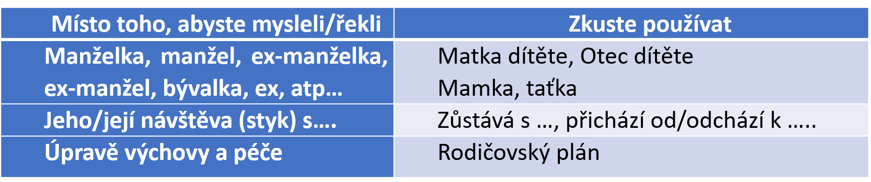
JAK Z TOHO VEN? Jak komunikovat a jednat? Obchodní partnerství…..
Způsob jakým přemýšlíte a mluvíte o druhém rodiči i vašem dítěti, může být poměrně zásadní. Snažte se myslet na druhého rodiče jako na „obchodního“ partnera. To vám může pomáhat udržet pod kontrolou svůj stres a bolest a naopak zaměřit lépe svou pozornost na vaše dítě.

Slide 22
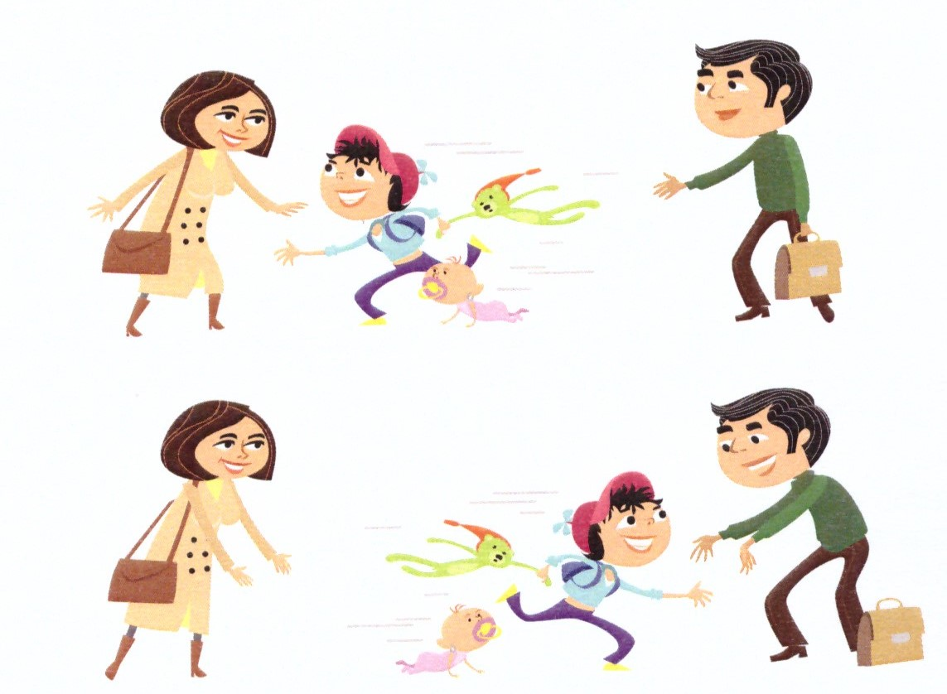
Komunikační tipy
Buďte stejně zdvořilí, jako při pracovních jednáních.
Držte se tématu. Soustřeďte se na to, co je důležité pro vaše dítě a směřujte vše k jeho budoucnosti.
Kontrolujte své emoce, stejně jako to děláte v práci.
Kdykoliv mluvíte s druhým rodičem, vyjadřujte se jasně a srozumitelně.
Vše, co je důležité si zapisujte a přistupujte k zápiskům jako k obchodní dohodě.
Dodržujte sliby. Vaše dítě se na vás potřebuje spolehnout (zejména v této situaci).
Važte slova, která používáte, když mluvíte o rozchodu/rozvodu.
Domluvte se, jakým způsobem bude probíhat vaše rodičovská komunikace.

Slide 23
Popouzení dítěte proti rodiči projev narušených rodičovských kompetencí
Rodičovství nelze zrušit. Role otce a role matky je nenahraditelná. Dítě se po čase naučí žít ve dvou různých světech. Z toho důvodu je důležité zachování pozitivního obrazu druhého rodiče.
Popouzení je jakékoli ovlivňování dítěte – přímé či nepřímé, s úmyslem snížit hodnotu druhého rodiče nebo rodičů navzájem v očích dítěte.
Psychologické výzkumy potvrzují, že dítě je zpravidla vnímavější vůči tomu, co se v rodině děje, než si dospělí jsou ochotni připustit.
Když rodiče sdělují, že jim jde především o dobro dítěte, mají vynikající příležitost toto prokázat právě v tomto momentě (mám-li na někoho zlost, vidím na něm především špatné vlastnosti). Popouzení dítěte vůči druhému rodiči je projevem pokračujícího nepřátelství a odrazí se na nezdravém vývoji dítěte.
Zachování pozitivního obrazu druhého rodiče znamená, že rodič vede dítě záměrně k tomu, aby mělo o druhém rodiči dobré mínění. Dítě vnímá, že i když se jeho rodiče rozešli, může je považovat za „své“ lidi, kteří ho mají rádi, mají dobré i méně dobré vlastnosti, těch dobrých je však předpokládáno více.

Slide 24
Jak se tvoří vztah mezi dítětem a rodičem
• Dle věkových období • Jak ho udržet, rozvíjet?
• PŘEDŠKOLNÍ VĚK – prostřednictvím péče
• ŠKOLNÍ VĚK – prostřednictvím společných zážitků
a zkušeností
• DOSPÍVAJÍCÍ VĚK - sdílením

Slide 25
Dva domovy
Rozpad rodiny pro dítě znamená především ztrátu stability, a to nejen stability vázané na prostředí (tu lze poměrně snadno a úspěšně obnovit), ale především stability vztahové.
Vaše dítě potřebuje zažívat blízkost obou svých rodičů, aniž by byl tento prožitek ohrožován výčitkami, studem, strachem z reakce druhého rodiče, nebo pocity nepatřičnosti či neloajálnosti.
Bez ohledu na to, jak byly poměry dítěte po rozchodu rodičů uspořádány, potřebují děti, aby nežily ve dvou oddělených světech, ale aby jim zůstal jeden psychosociální prostor, který sdílí s oběma svými rodiči. Potřebují, aby rodiče brali ohledy na potřeby, emoce a vztahy dítěte, nikoliv naopak.
Vaše dítě se potřebuje u vás obou cítit doma, nikoliv jako na návštěvě (byť v jednotlivých prostředích nemusí trávit stejný podíl času).

Slide 26
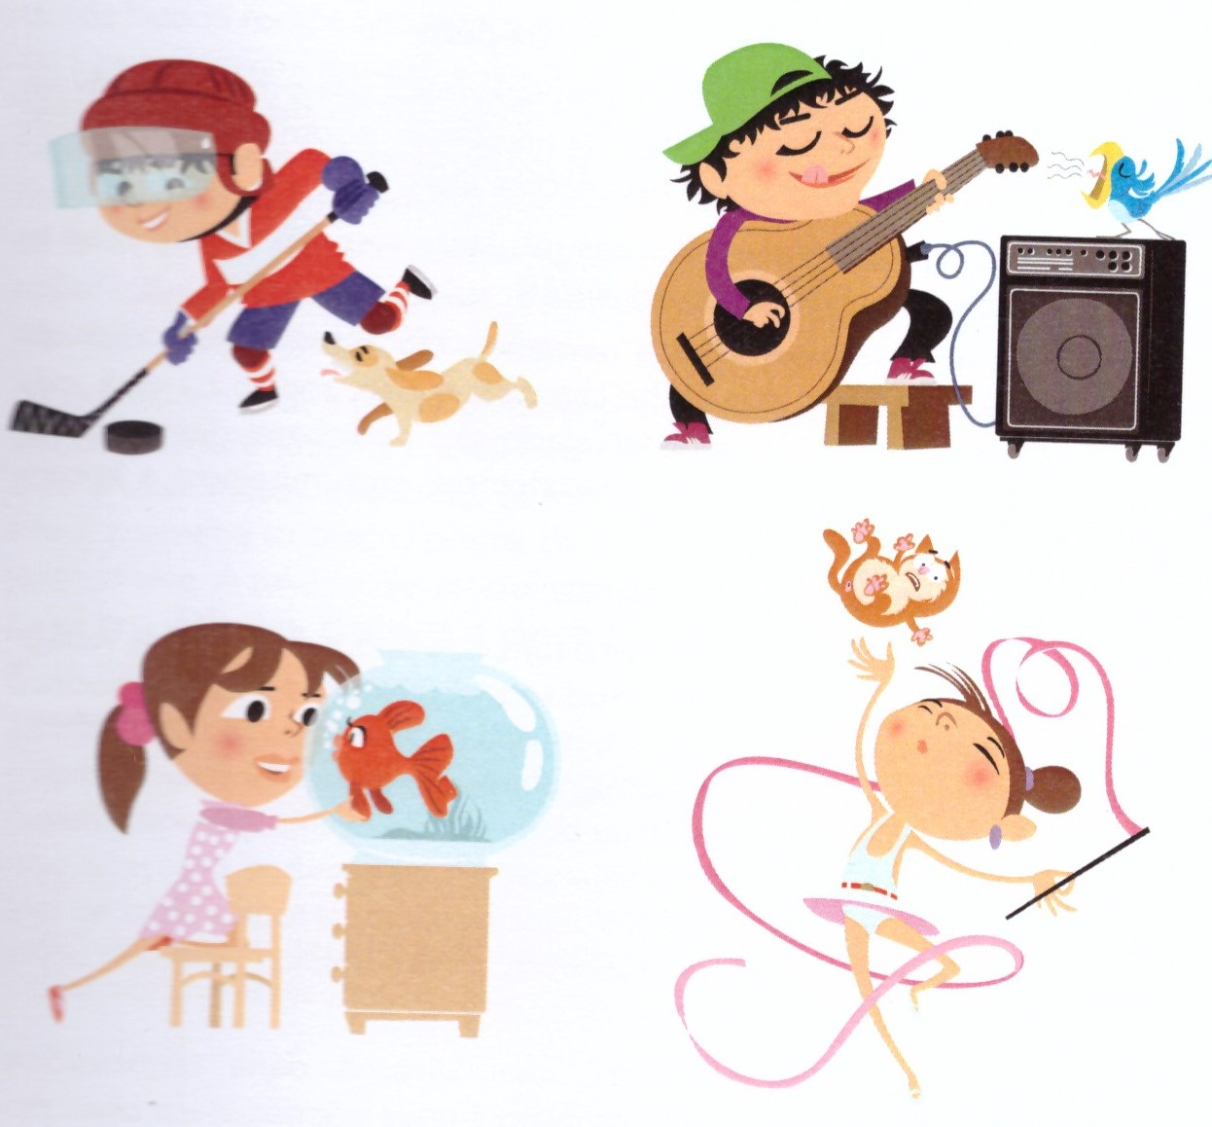
Jak vytvořit dětem dva domovy
Umožněte dětem užívat v obou prostředích předměty osobní potřeby (oblečení, hračky, knížky, šperky, atp.), bez ohledu na to, kdo z vás věci pořídil (nekomentujte ani to, co druhý z vás dítěti pořídil, nebo, jak bude reagovat třeba, když se věc ušpiní nebo rozbije).
Umožněte dětem v obou prostředích zažívat emocionálně-sociální přítomnost obou rodičů (prostřednictvím fotografií rodičů, dárků, dopisů, vzkazů).
Umožněte dětem hovořit o druhém rodiči kdykoliv o tom má zájem a tak, jak potřebuje (dítě potřebuje žít v atmosféře, která mu umožňuje určovat, kdy, jak a s kým, chce o druhém rodiči hovořit, aniž by muselo svá sdělení „cenzurovat“– např., „aby to mamince nebylo líto, aby se tatínek nezlobil“, atp..).

Slide 27
Obecná doporučení
Snažte se nebojovat před svými dětmi nebo po nich žádat, aby si mezi vámi vybírali.
Připusťte si, že pocity, vzpomínky a zkušenosti vašich dětí s druhým rodičem mohou být jiné než ty vaše.
Přemýšlejte o tom, co můžete dělat, nikoliv o tom, co by neměl/a dělat váš bývalý partner/ka.
Zaměřte se na to, co fungovalo, nikoliv na to, co nefungovalo.
Zkoušejte se postupně domlouvat na drobných, konkrétních krocích, nikoliv se hned snažit vyřešit vše, myslete do budoucnosti.
Dbejte o své potřeby, ať jste tím nejlepším rodičem, jakým můžete být.

Slide 28
Paralelní rodičovství
Tam kde spolupráce rodičů není možná kvůli silným konfliktům, nedůvěře, toxickému vztahu mezi rodiči. Tam, kde mají oba rodiče silné emoce (vztek, frustrace) po rozchodu; odlišné pohledy na výchovu, které vedou k neustálým hádkám; nejsou schopni spolu jednat klidně a konstruktivně.
Každý rodič funguje samostatně a rozhoduje o životě dítěte ve své vlastní domácnosti.
Vhodná je mediace, pokud se rodiče nedokážou dohodnout na klíčových otázkách týkajících se dítěte; mediátor pomůže rodičům nalézt řešení oboustranně přijatelné; mediace může podpořit komunikační strategie mezi rodiči; mediace se doporučuje při řešení zásadních sporů ohledně dětí (volba školy, lékařské péče, zájmových kroužků, pravidel ohledně trávení prázdnin apod.), při zhoršené komunikaci (nastavení pravidel předávání informací); při úpravě rodičovského plánu; při problematickém předávání dětí; při zneužívání dítěte jako prostředníka.
Hlavní principy: a) omezení kontaktu mezi rodiči (komunikace na minimum)
b) jasné hranice (pro obě domácnosti jsou stanovena jasná pravidla a postupy; co platí u jednoho rodiče, nemusí platit u druhého)
c) žádné konflikty před dětmi
d) informace se předávají prostřednictvím dohodnutých postupů a pravidel.
Sdílené rodičovství je ideál.
Paralelní rodičovství je funkční alternativou tam, kde spolupráce rodičů nefunguje. Není to ideální řešení porozchodové situace rodičů, ale v situacích s vysokou mírou konfliktu představuje nejlepší možnou cestu, jak ochránit zdravý psychický vývoj dětí.

Slide 29
Sdílené rodičovství Paralelní rodičovství
spolupráce a vzájemná podpora minimalizace vzájemné interakce, aby se
při výchově dětí zmírnil nebo odstranil konflikt
častá a otevřená komunikace omezená a formální komunikace (často na
o otázkách výchovy dálku)
společně nastavená pravidla a postupy každý rodič má svá pravidla, která platí v jeho
v obou domácnostech domácnosti
společné rozhodování o zásadních každý rodič rozhoduje sám za sebe, ale u
otázkách (záležitostech) dítěte zásadních věcí se musejí dohodnout předem
nebo prostřednictvím soudního rozhodnutí
Paralelní rodičovství je efektivní způsob jak ochránit děti před konflikty a zajistit jim stabilní prostředí u obou rodičů. Může být sice v některých případech nezbytným řešením, ale je třeba si být vědom jeho NEVÝHOD.
Rodiče by měli neustále vyhodnocovat, zda není možné přejít k více kooperativnímu modelu, zejména pokud se vztahy mezi nimi uklidní.

Slide 30
Typy pro úspěšné paralelní rodičovství z pohledu rodičů:
Stanovení jasných pravidel a postupů pro předávání dítěte, pro komunikaci, pro rozhodování.
Vytvoření pravidel pro oddělení času na komunikaci mezi rodiči od času tráveného rodičem s dítětem.
Ochrana dítěte před konfliktem (nemluvte nikdy o druhém rodiči před dítětem; nechte dítě, aby si s druhým rodičem vytvořilo svůj vztah bez vaší ingerence).
Soustřeďte se na sebe, na své emoce a na budování svého zdravého vztahu s dítětem ve své domácnosti.
Využijte mediace (pokud máte problém se dohodnout na plánech, pravidlech, hranicích).
Pro efektivní paralelní rodičovství lze využít následující techniky, nástroje a postupy:
1. striktní oddělení komunikace – nejčastější konflikty vznikají při osobním kontaktu, proto je nutné zavést formální komunikační způsoby závazné pro oba rodiče (aplikace, které umožňují vést komunikaci na jednom místě, např. sdílené kalendáře; email – umožňuje odstup a pomyšlení odpovědi)
2. automatizace předávání dětí - volte neutrální místo (bezpečné a veřejné), např. školské zařízení; asistovaná výměna (v extrémních případech toxického vztahu rodičů)
3. nastavení pevných pravidel – jasně definovaná a dodržovaná pravidla pro vlastní domácnost (každý rodič má vlastní soubor pravidel, které se vztahují k jeho domácnosti (dítě se tak naučí, že co platí u matky, nemusí platit u otce, což mu poskytne strukturu aniž by muselo být zataženo do rodičovských sporů o výchovu); důslednost (dodržujte svá vlastní pravidla a nedovolte, aby dítě zkoušelo s vámi manipulovat tím, že bude srovnávat pravidla u druhého rodiče)

Slide 31
Techniky, nástroje, postupy:
4. ochrana dítěte před konflikty:
- žádná diskriminace druhého rodiče – nikdy nemluvte špatně o druhém rodiči před dítětem, jinak ho dostanete do konfliktu loajality, kdy bude mít pocit, že si musí vybrat, kterého rodiče bude mít raději
- sdílení informací – informace týkající se dítěte si rodiče předávají výhradně přes domluvený komunikační kanál, nikoliv prostřednictvím dítěte samotného
- respektování hranic – i když to může být obtížné, je nutné respektovat hranice druhého rodiče (jeho pravidla v jeho domácnosti, jeho rozhodování o dítěti), neusilovat o změnu chování druhého rodiče, pro dítě má podstatný význam poznat oba své rodiče v jejich odlišnosti
5. péče o sebe – zvládat paralelní rodičovství je náročné a proto je důležité pečovat o vlastní duševní zdraví (vyhraďte si čas pro sebe a své aktivity, hledejte podporu u přátel a rodiny, vyhledejte odbornou pomoc – terapii, která vám pomůže zvládat emoce spojené s rozchodem a následným zvládáním paralelního rodičovství)

Slide 32
Hlavní výhody paralelního rodičovství pro děti:
ochrana před konflikty – děti nejsou svědky hádek a nepřátelské komunikace mezi rodiči
emocionální stabilita – děti zažívají klidnější atmosféru v obou domácnostech svých rodičů, což podporuje jejich emocionální zdraví a pohodu
pocit bezpečí – vědomí, že jejich rodiče spolu sice nekomunikují, ale dokážou se držet nastavených pravidel (jasných hranic), dodává dětem pocit bezpečí a jistoty, děti se nemusí o rodiče bát, nemusí se bát, že budou zataženi do konfliktu, do problémů dospělých, nemusí se bát, že budou vystaveni pocitu bezmoci, neboť konflikt mezi rodiči je pro ně neovladatelnou situací
upevňování vztahu s oběma rodiči – minimalizací konfrontací mezi rodiči se zamezí tomu, aby se dítě muselo přiklánět k jednomu z rodičů; to mu umožňuje budovat si zdravý a jedinečný vztah s každým z rodičů zvlášť, aniž by dítě muselo mít pocit viny za to, že má druhého rodiče rádo
jasná pravidla a rutina – i když jsou pravidla v obou domácnostech různá, dítě se dokáže zorientovat a přizpůsobit se jim (pokud jsou pro něj předvídatelná, rutinní), týká se zejména předávání a času, který dítě tráví s každým z rodičů)
prevence konfliktu loajality – v hádkách mezi rodiči má dítě pocit, že si musí mezi rodiči zvolit (paralelní rodičovství tento tlak na dítě výrazně snižuje)

Slide 33
Nevýhody paralelního rodičovství:
nejednotná výchova – děti se musí přizpůsobovat různým požadavkům a očekáváním svých rodičů, což pro ně může být náročné a bránit jejich konzistentnímu vývoji
izolace a oddělení – děti mohou pociťovat, že jejich život je rozdělen a dvě nesourodé části, mohou mít pocit, že nemohou volně sdílet svoje zážitky s druhým rodičem, protože by to mohlo vyvolat napětí, a to může vést k pocitu osamělosti
neefektivní řešení problémů – v situaci, kdy nastane akutní problém, např. v chování dítěte, rodiče nemohou efektivně spolupracovat na jeho řešení, protože spolu nekomunikují; každý z rodičů může situaci řešit po svém, což může být pro dítě matoucí a neúčinné
nedostatek vzorů zdravé komunikace – děti nevidí, jak dospělí řeší problém pomocí dialogu a kompromisu a v důsledku toho, mohou chybné komunikační vzorce považovat za normu
ztížená logistika a narušení rutiny – komplikované přecházení z jedné domácnosti do druhé může u dětí narušovat pocit stability a bránit jim soustředění na školu nebo v realizaci volnočasových aktivit
riziko syndromu zavrženého rodiče – pokud se nedostatečná komunikace stupňuje a jeden z rodičů začne druhého znevažovat (popouzení), může to vést u dítěte ke ztrátě vztahu k jednomu z rodičů
Ačkoli paralelní rodičovství snižuje PŘÍMÝ konflikt, neznamená to, že konflikt se nemůže dále projevovat jinými, manipulativními způsoby.

Slide 34
Rodičovství s vysokým stupněm konfliktu
Určitá úroveň konfliktu je stále přítomna. Některé problémy se zdají být neřešitelné a rodiče se ocitají ve stále neutuchajících hádkách, při kterých se opakují stále stejné argumenty. Rodiče se za příčinu konfliktu obviňují navzájem. Rodiče nevědí, jak konfliktu zabránit.
Neustálé konflikty mají negativní dopady na schopnost dětí udržet si emoční stabilitu. Když děti žijí ve strachu a obavách (což se stává v konfliktní situaci jejich rodičů), stres časem opotřebovává jejich vyvíjející se mozek. Stres se stává pro mozek toxickým – mozek mění svoji základní stavební strukturu, což vede k opožděnému učení, úzkostem, závislostem, problémům s pamětí a k mnoha zdravotním problémům. Vzhledem k tomu, že se mozek vyvíjí až do 20 let, i starší děti jsou toxickým stresem v důsledku konfliktního vztahu rodičů postiženy. Těmto následkům mohou rodiče zabránit uvědoměním si tohoto nebezpečí a podniknutím kroků k ochraně dětí. Děti lze před konflikty ochránit. Rodiče jsou nejdůležitější ochranou, kterou děti mají.
Zkušenosti dětí s vysoko intenzivními rodičovskými konflikty – slyší zraňující slova a urážky vůči jednomu z rodičů; slyší děsivé a temné tóny hlasu nebo výhrůžky ve slovech rodičů; vidí výhružná gesta v řeči těla rodičů; slyší rodiče křičet nebo plakat; slyší rodiče, jak ostře obviňuje druhého rodiče; dítě je nuceno si vybírat jednoho rodiče před druhým; dítě zažívá pocit odtažitosti ze strany rodiče; dítě slyší šeptání starších sourozenců nebo jiných členů rodiny o tom, co se děje; dítě vidí známky násilí (modřiny, strach rodiče).

Slide 35
Rodičovství s vysokým stupněm konfliktu
Rodiče se často snaží změnit chování druhého rodiče. Když se druhý rodič nemění, spustí se emoce a dochází ke konfliktu. Emoce však nejsou výsledkem chováním druhého rodiče, ale výsledkem vlastní interpretace chování druhého rodiče. Nereagujeme na to, co druhý říká nebo dělá, ale na to, co si myslíme, že to znamená.
Jak danou situaci interpretuji je otázkou vlastního výběru. Volba pak ovlivňuje moji následnou emocionální reakci. Můžu se rozhodnout interpretovat chování druhého rodiče neutrálně nebo pozitivně.
Truchlení z rozchodu může být velmi těžké. Někdy se zdá nemožné najít úlevu od intenzivních pocitů smutku, hněvu, viny nebo zášti. Takto intenzivní emoce jsou příčinou pokračujícího konfliktu. Rodič, který se takto cítí zaseklý, potřebuje pomoc, aby se mohl s takto intenzivní emocí vyrovnat. Důležité je hledat pomoc mimo rodinu. Když rodiče omezí vzájemný kontakt a citově se od sebe distancují, mají pak prostor pro vlastní prožitek zármutku z odloučení a postupné citové odcizení. Emočně neangažovaní rodiče spolu snáze spolupracují.
Dětem se daří lépe pokud mají jejich konfliktní rodiče menší kontakt a méně příležitostí k hádkám. Vychovávat děti lze paralelně, tedy s malou nebo žádnou přímou interakcí s druhým rodičem. Paralelní rodičovství znamená, že se každý rodič věnuje dítěti ve svém plánovaném čase bez zasahování druhého rodiče. Komunikace mezi rodiči probíhá podle předem nastavených pravidel. Aktivity dětí musí být rozděleny mezi domácnosti obou rodičů plynule a věci dětí musí být v obou domácnostech nebo jsou přenášeny mezi domácnostmi prostřednictvím rodičů. Většina dětí je schopna adaptace na odlišný domácí život ve dvou domovech. Výjimkou jsou velmi malé děti (do 3 let), které potřebují důslednost a koordinaci.

Slide 36
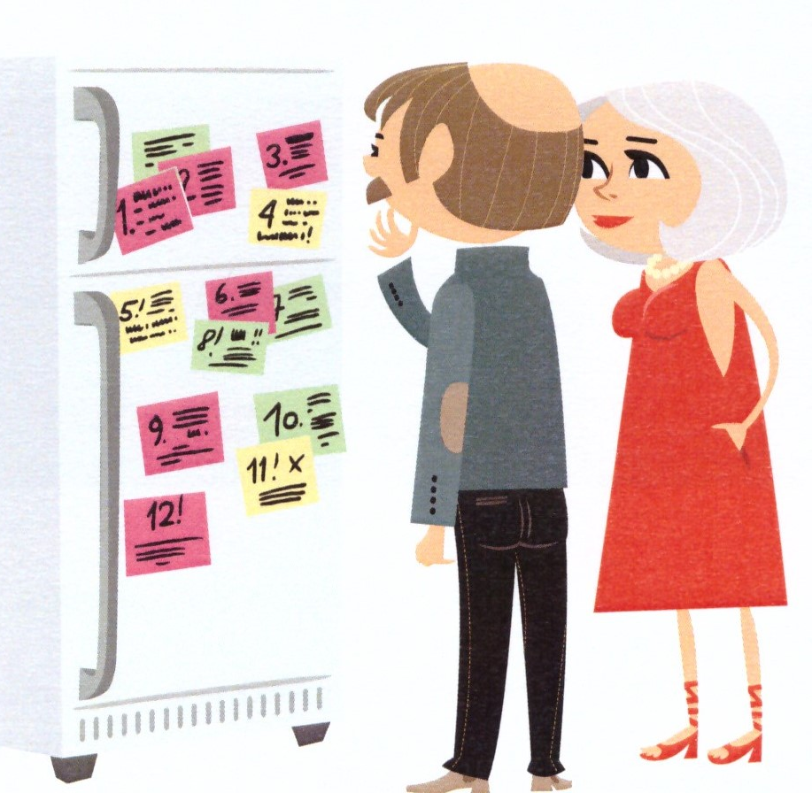
Rodičovský plán
Je plán péče o dítěte a způsobu sdílení rodičovské odpovědnosti při rozhodování o bydlišti, vztazích, zdraví, vzdělávání a ostatních záležitostech dítěte.
Při sestavování rodičovského plánu se především ptejte:
Splňuje plán základní potřeby vašeho dítěte (právo na lásku, ochranu a náklonost, zdravou výživu, lékařskou péči, vzdělávání a odpovídající odpočinek)?
Zohledňuje plán věk vašeho dítěte/dětí, jeho osobnost, zkušenosti a schopnosti?
Je dostatečně podrobný, srozumitelný a realizovatelný?
Umožňuje vašim dětem pravidelný a časově odpovídající kontakt s oběma rodiči? Případně dalšími blízkými?
Dává vašim dětem pocit bezpečí a předvídatelnosti?

Slide 37
Participace dítěte – proč dítě zapojovat do řešení porozvodové situace
V rodině, případně za pomoci odborníka – povinnost rodičů informovat o situaci v rodině, o tom, co bude dál…, vysvětlovat. Je možné realizovat za pomoci odborníka (mediace, terapie….)
Pokud rodiče děti nezapojují do hledání řešení porozvodového uspořádání, chovají se nejen v rozporu s právem, ale zároveň takto svým dětem ubližují. Nenaplňují potřeby dítěte, což se může projevovat obtížemi v chování, nebo odmítnutím přijetí rozhodnutí rodičů – např. bojkotování nové školy, odpor k novému partnerovi/partnerce, ke kterým je dítě přestěhováno.
Z podnětu soudu/úřadu – cílem je dosáhnout toho, aby dítě pochopilo probíhající soudní řízení, které se ho týká a mohlo se k němu vyjádřit. Zjištění informací směrem od dítěte k soudu je až vedlejší cíl, který nemusí být vždy naplněn. Dítě má mít především právo se k situaci vyjádřit, nikoli povinnost.

Slide 38
Kdy a jak s dětmi mluvit
za přítomnosti obou rodičů
v situaci, kdy budeme mít dostatek času i na otázky, případně zpracování odložené reakce
ideálně dříve, než se uskuteční některé nezvratné změny (např. odstěhování jednoho z rodičů)
nezabíhejte do detailů, příčin a následků
věcně, ale empaticky - zároveň jako definitivní rozhodnutí (není vinou dítěte, ale zároveň ho dítě svým chováním nemůže změnit)
připravte se na reakce dítěte – od lhostejnosti, vzdoru, po vztek, popírání, výčitky
pokud v průběhu rozhovoru přestáváte ovládat své emoce, popište své pocity a rozhovor přerušte
nechte u dítěte odeznít první emocionální reakce (může trvat hodiny, ale i dny)
následně si s dětmi znovu sedněte a proberte, jaké faktické změny v životě dítěte nastanou (kde bude bydlet, co škola, kamarádi, domácí zvíře, atp.)
začínat tím, co zůstane stejné (včetně toho, že je máte stále rádi)
pak uvést konkrétní změny (max 3-5)
zapojit dítě do řešení v míře, o kterou má zájem a kterou vývojově zvládne

Slide 39
Noví partneři
Mnoho vztahových rovin
Vztahy mezi expartnery navzájem
Vztahy mezi dětmi a biologickými rodiči
Vztahy mezi biologickými rodiči a novými partnery expartnerů
Vztahy mezi dětmi a novými partnery biologických rodičů
Vztahy mezi dětmi (vlastními sourozenci, polorodými sourozenci
Dítě
Maminka
Tatínek
Nový partner matky
Nová partnerka otce
Další děti

Slide 40
Doporučení pro rodiče
Bavte se s dětmi o tom, co znamená partnerský/manželský život pro dospělé a co se bude měnit/neměnit v jejich životech.
Děti si přejí, aby rodiče byli šťastní – tzn. ne vždy je příchod nového partnera/ky problém, ale je potřeba o situaci s dětmi mluvit a akceptovat jejich pohled, či pocity.
Je nevhodné představovat dětem nové partnery dříve, než došlo k rozvodu/rozluce biologických rodičů (je to situace, ve které jsou vystaveny extrémnímu konfliktu loajality).
V ideálním případě by rodiče neměli přivádět do rodiny nového parnera/ku dříve, než si děti zvyknou na změny, ke kterým došlo v důsledku rozpadu rodiny (akceptace toho, že se rodiče již spolu neusmíří a neobnoví soužití).
Na začátku nového vztahu si domlouvejte schůzky mimo domov. Máte-li ekvivalentní uspořádání péče, volte pro setkání s partnerem/kou dny, kdy nemáte dítě v péči. Dětem představujte až partnery/ky, nikoliv krátkodobé známosti.
Pečlivě vybírejte osoby, kterým dovolíte přiblížit se ke své rodině. Děti si k novým partnerům/kám rodičů BUDUJÍ vztah dlouho, rozpad rodiny je pro ně zátěž. Děti mohou velmi negativně reagovat na tzv. „líbánkové období“.
Informujte svého bývalého/bývalou o novém vztahu dříve, než dítě. Je to slušnost, ale i ochrana dítěte, aby nemuselo být v konfliktu loajality.
Domluvte si s dětmi pravidla soukromí – ložnice (pokud u vás někdo přespává), ale i při telefonování, atp.
Děti mohou „randění“ vnímat jako soutěž o vaši lásku a pozornost a jako odmítnutí jejich nyní nepřítomného rodiče. Mohou se bát opuštění – že už je nebudete chtít, budete mít nového partnera, nové děti.
Dávejte si pozor, abyste si nemysleli, že díky nalezení nového partnera/partnerky bude vaše rodina opět „celá“. Nové manželství založené na této úvaze, má často více „děr“ než „celků“. Dítě má jen jednu matku a jednoho otce.

Slide 41
Rodina jako sociální děloha.
Dítě od samého narození osciluje mezi mateřským a otcovským modem, seznamuje se s nimi, osvojuje si jejich odlišnou podstatu, učí se je odlišovat.
V ideálním případě se dítě cyklicky přibližuje vždy po nové trajektorii buď směrem k matce nebo směrem k otci, přičemž musí současně toho druhého opustit, vzdálit se mu. Jsou období, kdy se dítě potřebuje zdržovat déle v mateřském modu a jindy déle v otcovském modu. Tak se dítě postupně identifikuje s tím rodičem, který odpovídá jeho biologickému pohlaví.
Probíhá-li vývoj dítěte optimálně a je koordinován v koevoluci s oběma rodiči, kdy dítěti nic nebrání, aby se spontánně přiklánělo tu k matce, tu k otci, vyroste z něj zralý dospělý jedinec s jasnou pohlavní identitou. Poruchy sexuální identity svědčí o poruchách právě tohoto procesu.
U každého dítěte je extrémně důležitá koordinace mezi otcovským modem, který vyžaduje a nutí dítě k pohybu dopředu či vzhůru, vnáší strukturu, omezení, pravidla a řád a mateřským modem, který představuje ochrannou a laskavou náruč a aktivní vyčkávání, aby vnitřní síly dítěte měly čas dozrát, neboť teprve pak se mohou plně rozvinout a uplatnit.

Slide 42
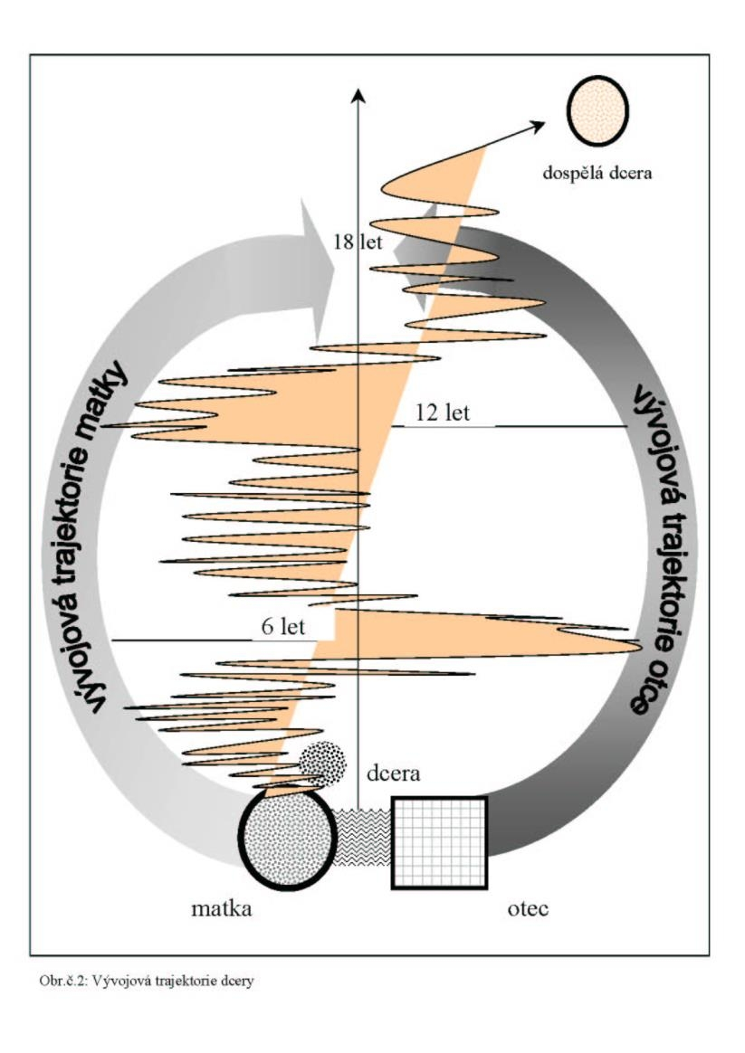
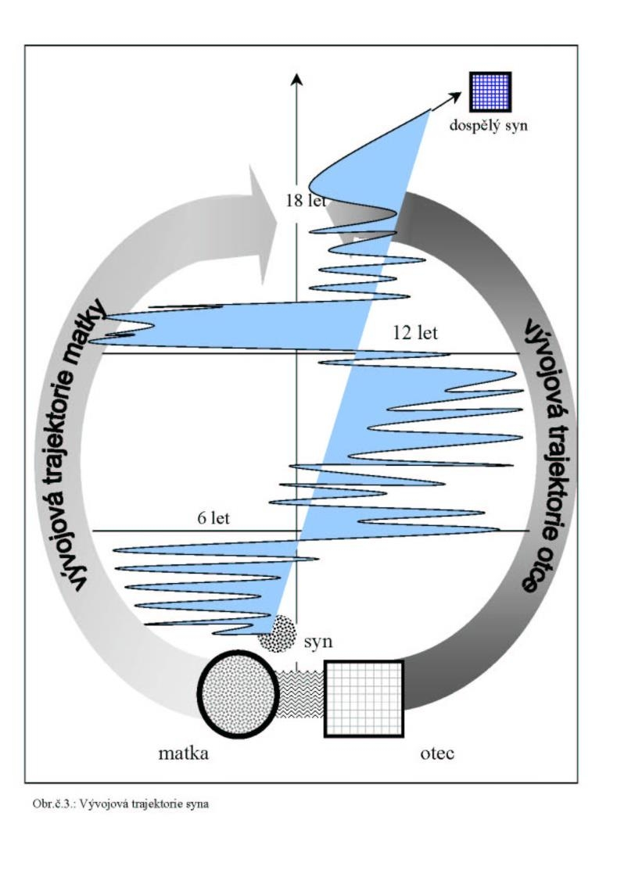
Rodina jako sociální děloha

Slide 43
MEDIACE
Rodinná mediace – setkání členů rodiny, kteří potřebují řešit nedorozumění mezi sebou. V současnosti – především k řešení sporů mezi rodiči v době před rozvodem, během něj nebo po něm.
Nejčastěji se řeší otázka dalšího rodičovství.
Rodiče se dohodnou na tom, jak bude jejich život a život jejich dětí v budoucnu vypadat – péče, výživné, bydlení, finance, výměna informací o dítěti, způsob komunikace mezi sebou, výchovné principy, náhradní termín návštěvy, nemoci dítěte, setkávání se širší rodinou…

Slide 44
Výhody mediace
• rodiče se mohou vyhnout zdlouhavému a emočně náročnému projednávání u soudu
• sami rozhodujete o sobě, o svém životě i o životě svého dítěte, soudu předkládáte dohodu
• pokus se rodiče společné domluví na péči, lze předpokládat lepší plnění, bezproblémové fungování.

Slide 45
Jak probíhá mediace
• Je přítomen nestranný a neutrální mediátor
• Obvykle trvá mediační sezení 3 hodiny – počet je dán tím, kolik záležitostí je potřeba řešit
• Každý z účastníků má prostor k vyjádření, jak vidí situaci, co prožívá, co je pro něho důležité
• Důležité je vzájemně se pochopit a nalézt řešení

Slide 46
Terapie pro rodiče nebo dítě
Probíhá individuálně nebo v páru, podle situace. Vede zkušený psychoterapeut. Frekvence po vzájemné dohodě.
Přínosy:
• Prostor pro řešení problémů intimního charakteru, které brání k dohodě s druhou stranou (např. zklamání ze zrady, z rozchodu)
• Dětem pomůže vyrovnat se lépe s náročnou situací, zvládnout stres spojený se změnou. U dítěte se zmírní neurotické projevy nebo problémy v chování.

Slide 47
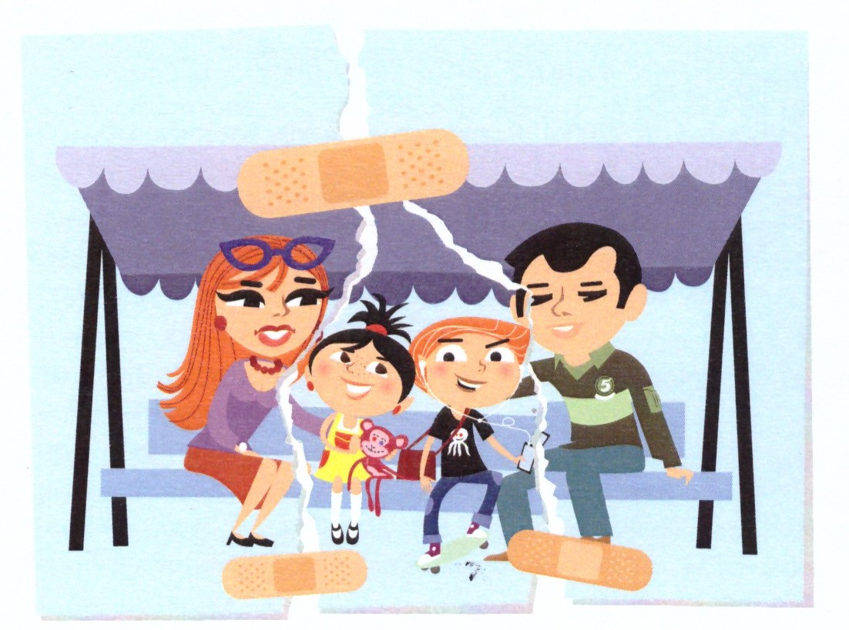
Máte plně ve svých rukách, hlavách a srdcích, jaké dopady bude mít váš rozchod na prožívání a vývoj vašeho dítěte…

